Slide 1

Proporcionalidad directa y porcentaje

Slide 2


Cuántos de cada 100
Cuando se dice que el 85% de los alumnos está aprobado, significa que 85 de cada
100 alumnos, es decir, del total está aprobado.
$$\frac{85}{100}$$

Slide 3

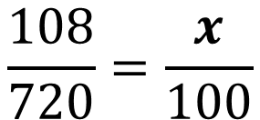
Cuando se dice que de 720 alumnos, 108 están ausentes, ¿a cuántos alumnos de cada 100 equivalen, es decir, qué porcentaje representan?
Se puede resolver planteando esta proporción:
$$\frac{108}{720}=\frac{x}{100}$$
720 representa el 100%
x = 15, representa el 15%.

Slide 4


Descuentos y recargos
El porcentaje de descuento que se hace sobre un producto de $200 que se paga $170, se puede pensar así:
$$\frac{200}{100}=\frac{30}{x}$$
$200 – $170 = $30 (dinero descontado)
x = 15

Slide 5

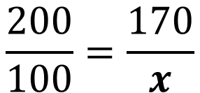
También se puede averiguar el porcentaje que se paga y luego se resta del 100%.
$$\frac{200}{100}=\frac{170}{x}$$
x = 85
200 representa el 100% y 170 representa el 85%.
Entonces, el porcentaje de descuento es del 15% (100% – 85%).

Slide 6

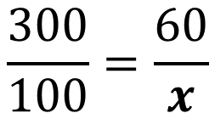
El porcentaje de recargo que se realiza sobre un producto de $300 que se abona $360, se puede pensar así:
$$\frac{300}{100}=\frac{60}{x}$$
$360 – $300 = $60 (dinero recargado)
x = 20

Slide 7

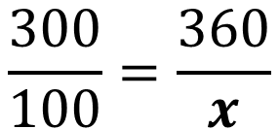
También se puede hallar el porcentaje que se abona y luego se le resta el 100%.
$$\frac{300}{100}=\frac{360}{x}$$
x = 120
300 representa el 100% y 360 representa el 120%.
Entonces, el porcentaje de recargo es 20% (120% – 100%).

